Slide 1
Тайны звёздных миров
МБОУ «Потьминская СОШ»
п.Потьма
Тюрина Ольга Алексеевна
Учитель начальных классов
Март , 2021г.

Slide 3
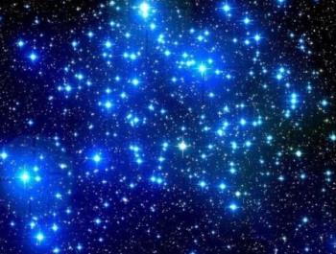
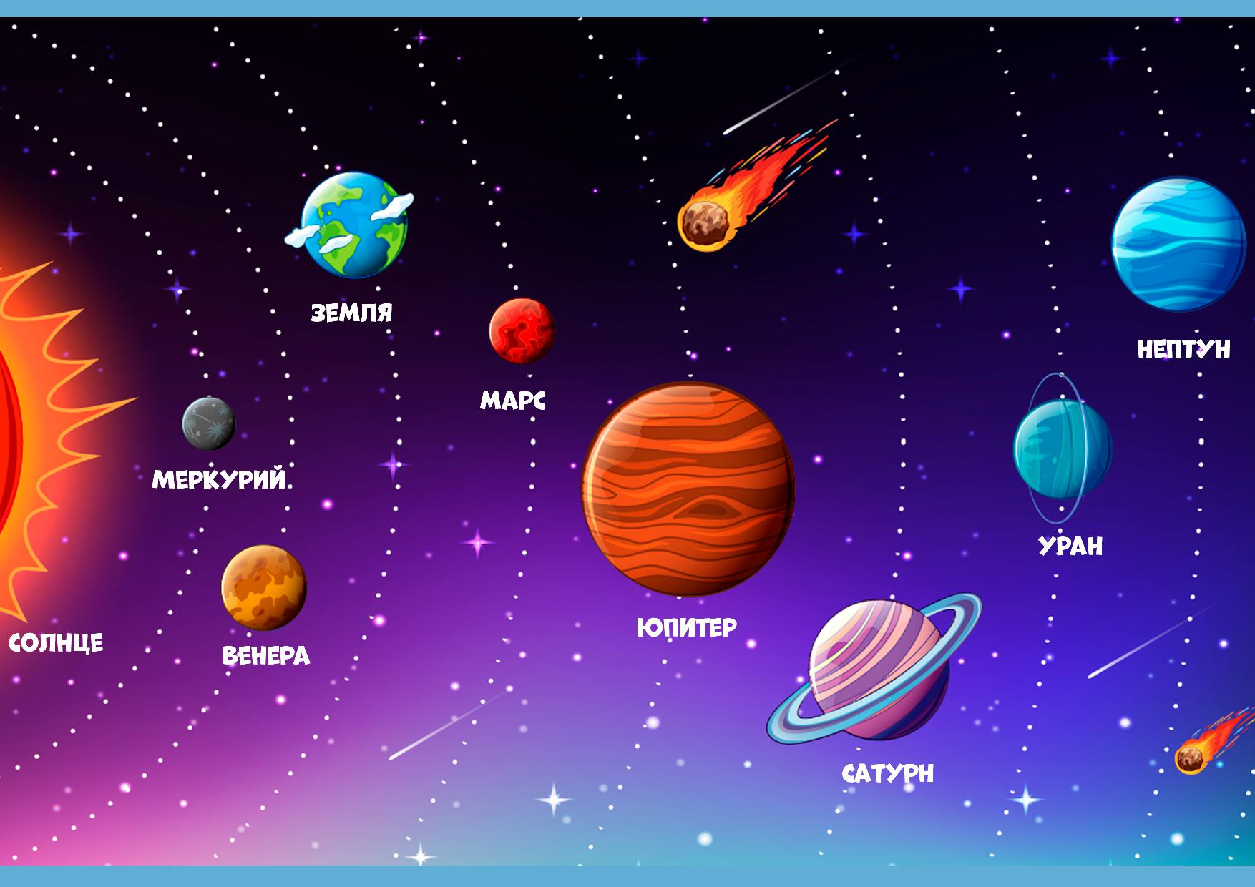

Slide 4
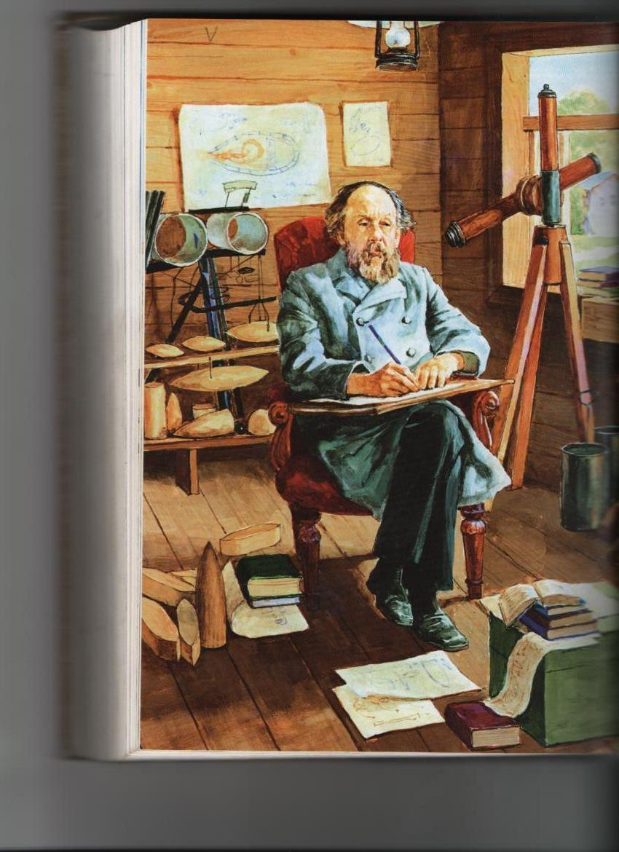
Константин Эдуардович Циолковский

Slide 5
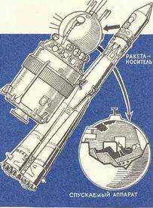

Slide 7
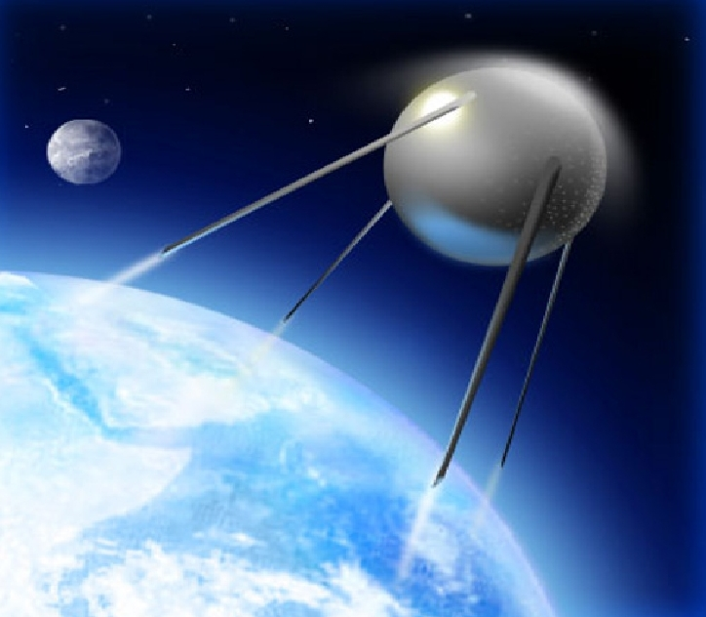
Искусственный спутник Земли.
4 октября 1957год

Slide 8
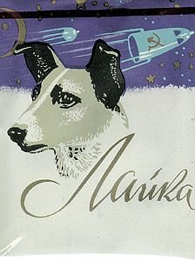
Прежде чем человек полетел в космос, там побывали животные.
Первой в космос отправилась собака Лайка.
В то время люди ещё очень мало знали о космосе, а космические аппараты ещё не умели возвращать с орбиты. Поэтому Лайка навсегда осталась в космическом пространств

Slide 9
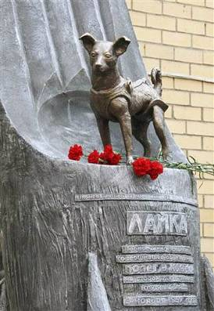
Памятник Лайке в городе Москва.

Slide 10
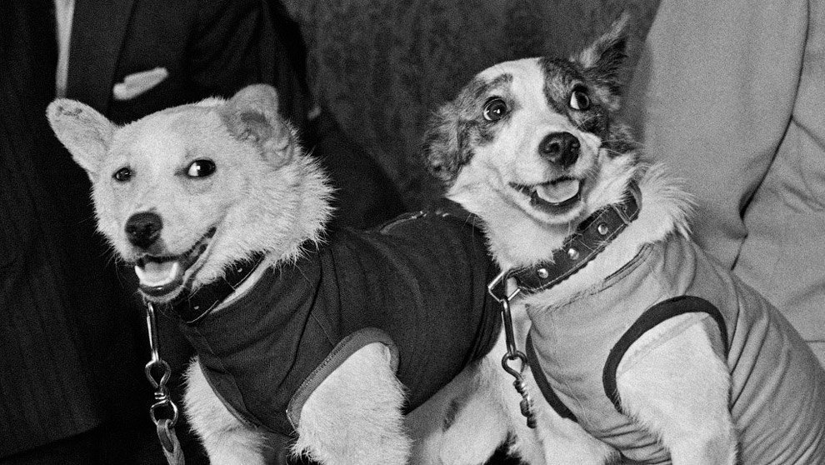

Slide 11
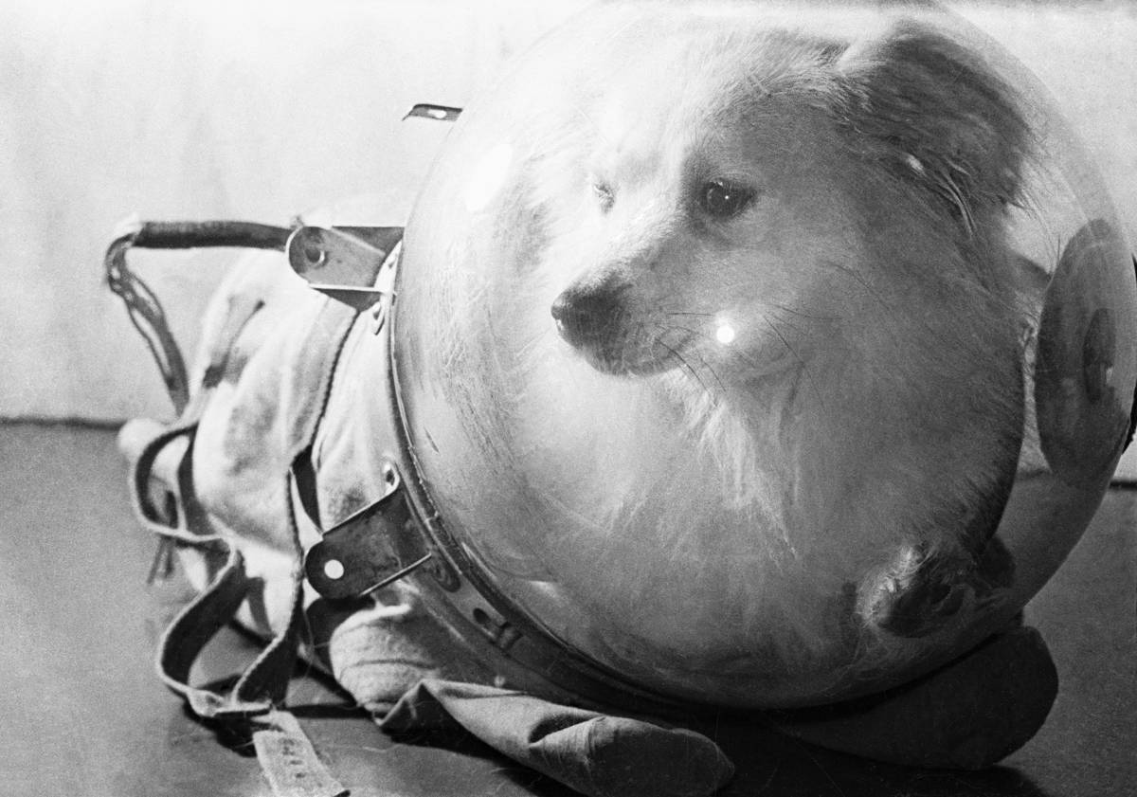

Slide 12
Кроме России космосом интересовались так же и американцы. Они так же использовали животных для испытания новой ракетной техники. Первой в Америке, на ракете «Рэд-Стоун», в космос полетела обезьянка.

Slide 13
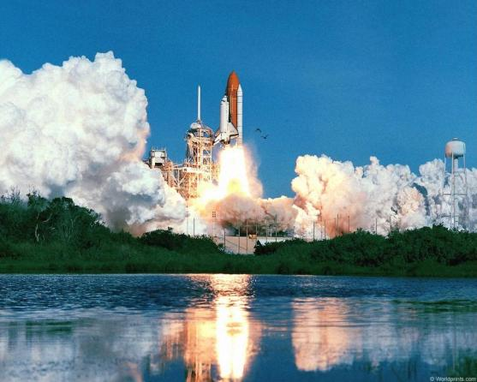
После удачного полета в космос животных, стала открытой дорога человеку к звёздам. Через 8 месяцев на таком же космическом корабле, на котором летали собаки Белка и Стрелка , в космос отправился и человек.
12 апреля 1961 года в 6:07 с космодрома Байконур стартовала ракета-носитель "Восток«.
Впервые в мире космический корабль с человеком на борту ворвался в просторы Вселенной.

Slide 14
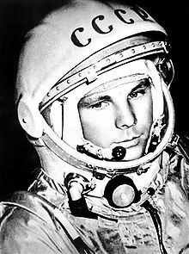
Корабль пилотировал советский космонавт Юрий Алексеевич Гагарин.
Он был первым человеком, который собственными глазами увидел, что Земля действительно круглая, действительно большей частью покрыта водой и действительно великолепна.

Slide 15
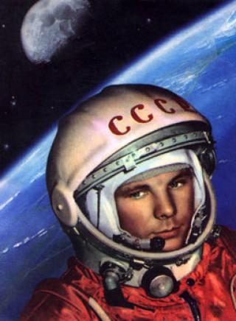
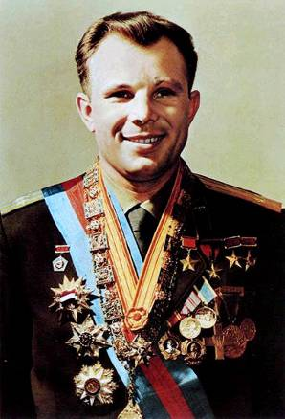
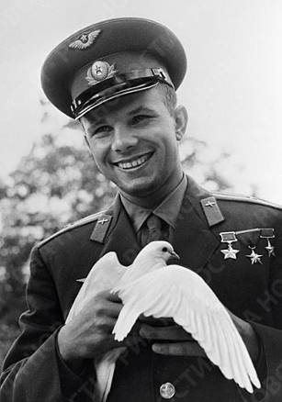
Первый космонавт
Земли
Юрий Алексеевич Гагарин

Slide 16
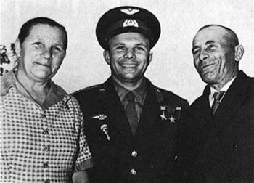
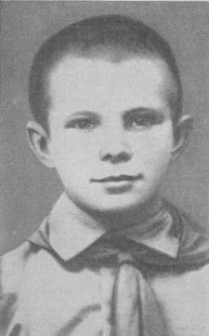
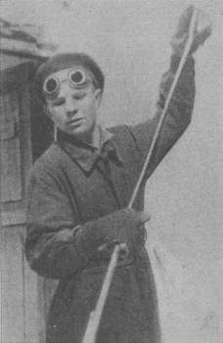
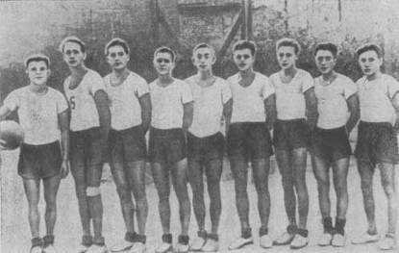
Знаете, каким он парнем был?
Ю.А.Гагарин родился в 1934 году под Смоленском, учился в ремесленном училище, в индустриальном техникуме, в аэроклубе, затем в авиационном училище.
В отряд космонавтов он был выбран из всех самых лучших, здоровых и подготовленных.
Своим мужеством, трудолюбием, целеустремлённостью он доказал, что возможности человека неисчерпаемы.

Slide 18
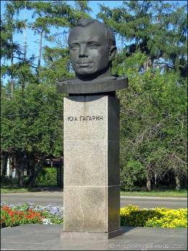
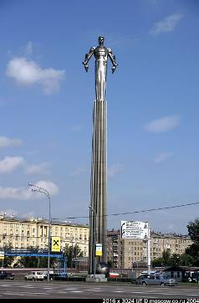
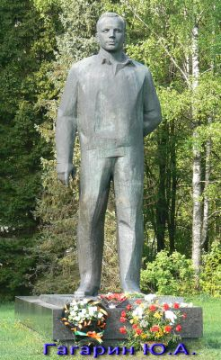
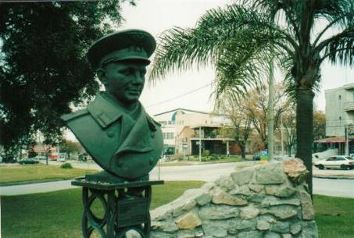
Люди Земли всегда будут помнить его добрую улыбку!

Slide 19
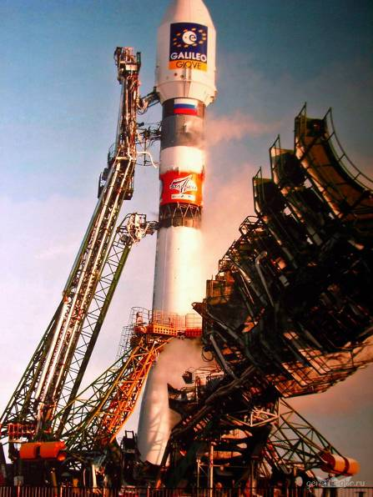

Slide 20
При запуске и спуске ракеты космонавты ложатся в специальное «Ложе».

Slide 22
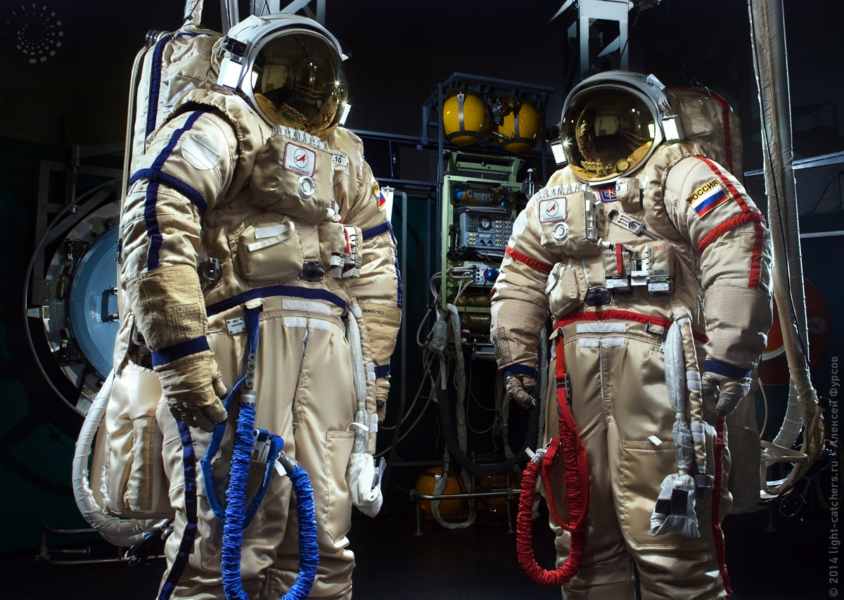
Одежда космонавта - скафандр.
Его космонавты надевают при запуске и спуске ракеты, когда выходят в открытый космос.

Slide 23
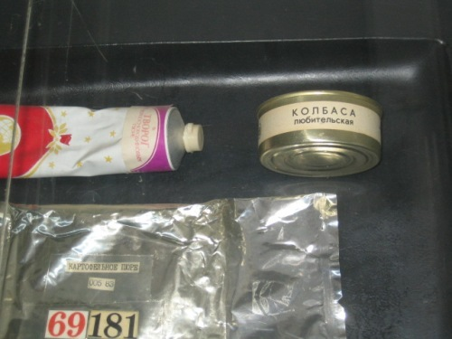
Что едят космонавты?
Едят космонавты продукты питания, которые хранятся в консервированном виде. Перед использованием консервы и тюбики разогревают, а пакеты с первым и вторым блюдами, разводят водой.

Slide 24
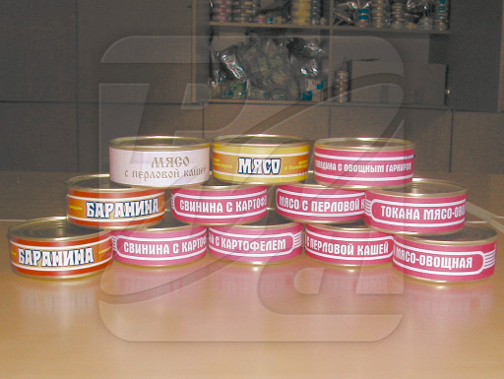
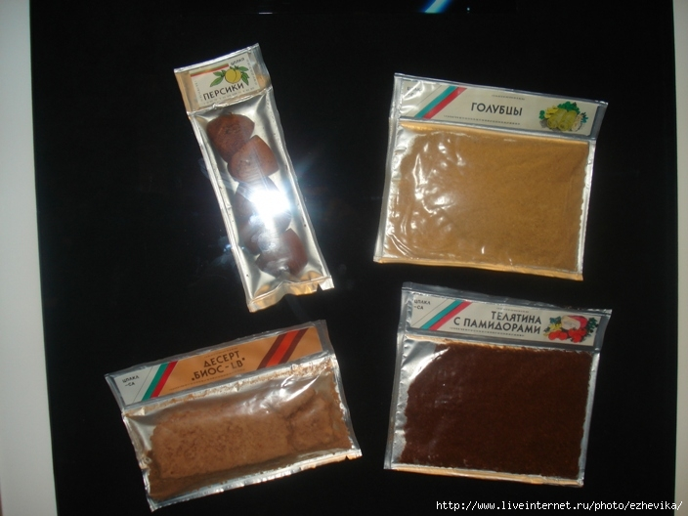
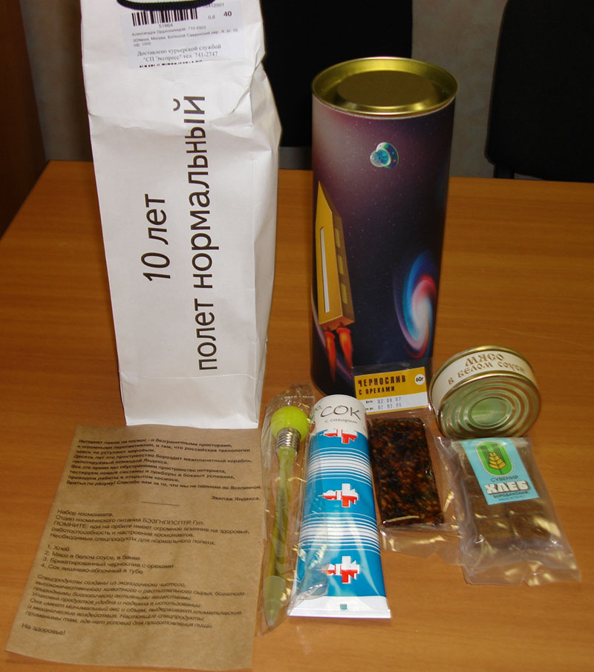
Набор продуктов для космонавтов.

Slide 27
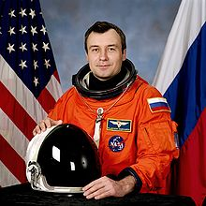
РОДОМ ИЗ МОРДОВИИ
Владимир Дежуров - единственный космонавт уроженец Мордовии. Свой полет он совершил 14 марта 1995 года в качестве командира международного российско-американского экипажа на корабле «Союз ТМ-21» . После возвращения он был удостоен звания Героя Российской Федерации

Slide 28
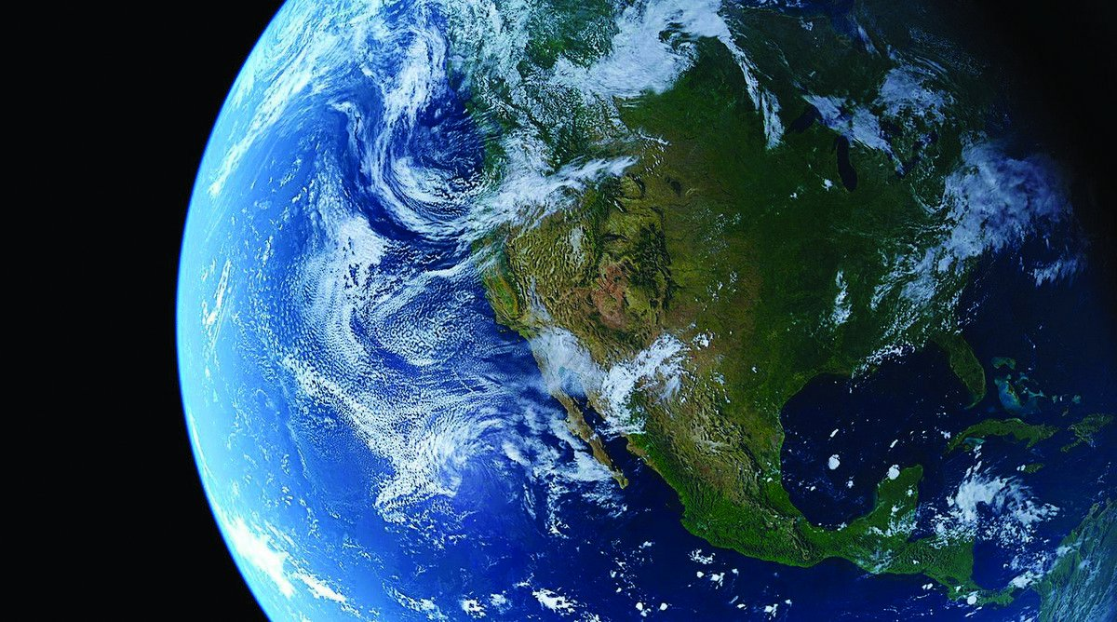
Вид Земли с космоса

Slide 29
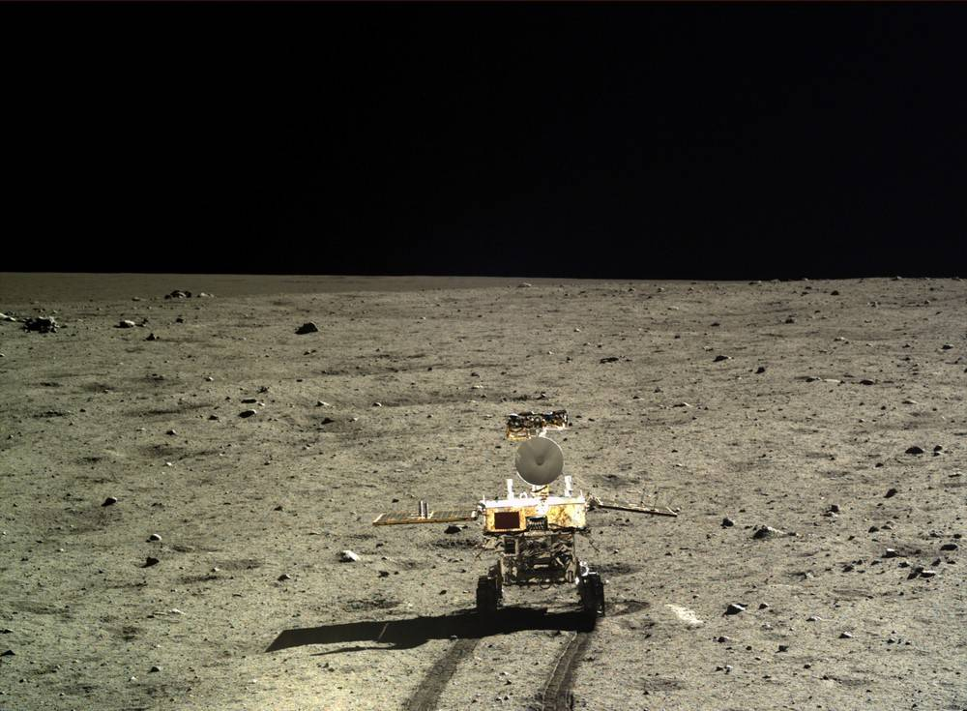
Фото Луны с лунохода.

Slide 30
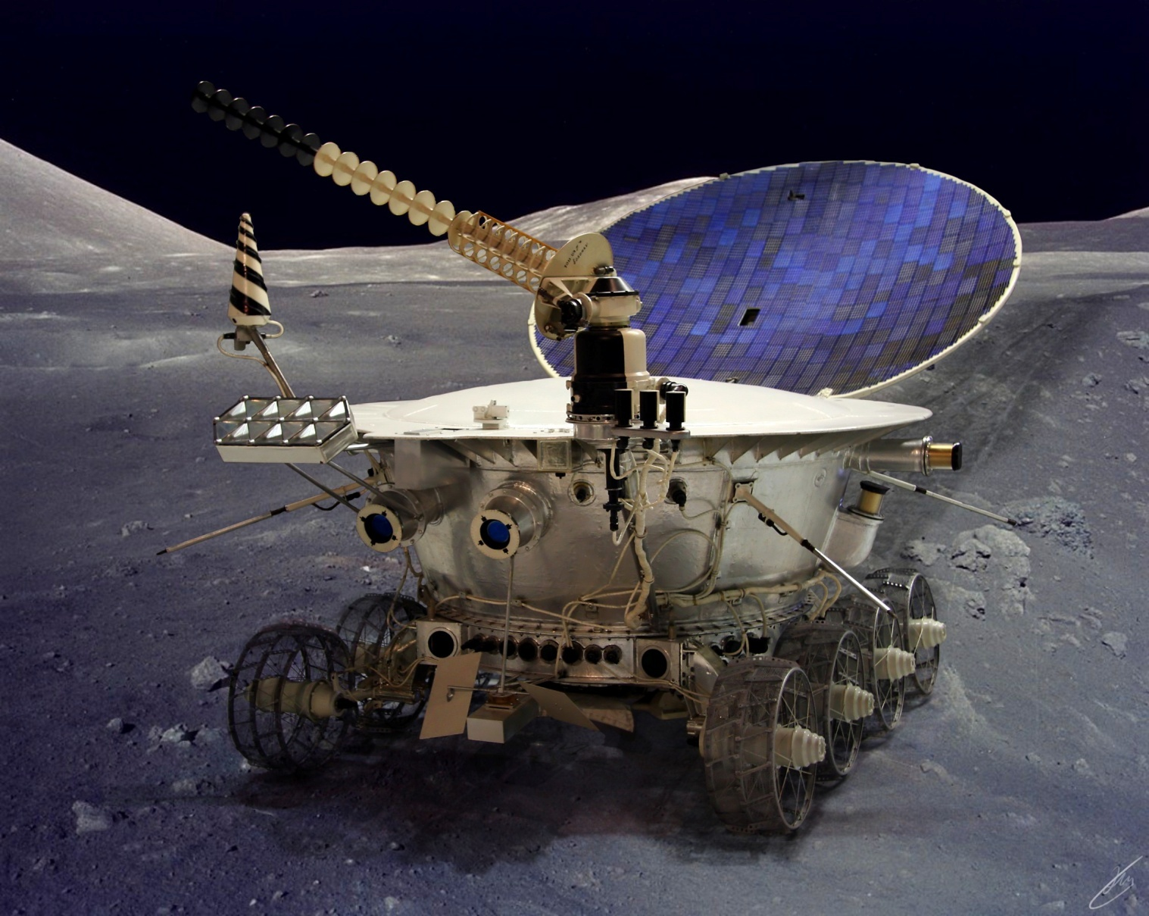
Луноход 1

Slide 32
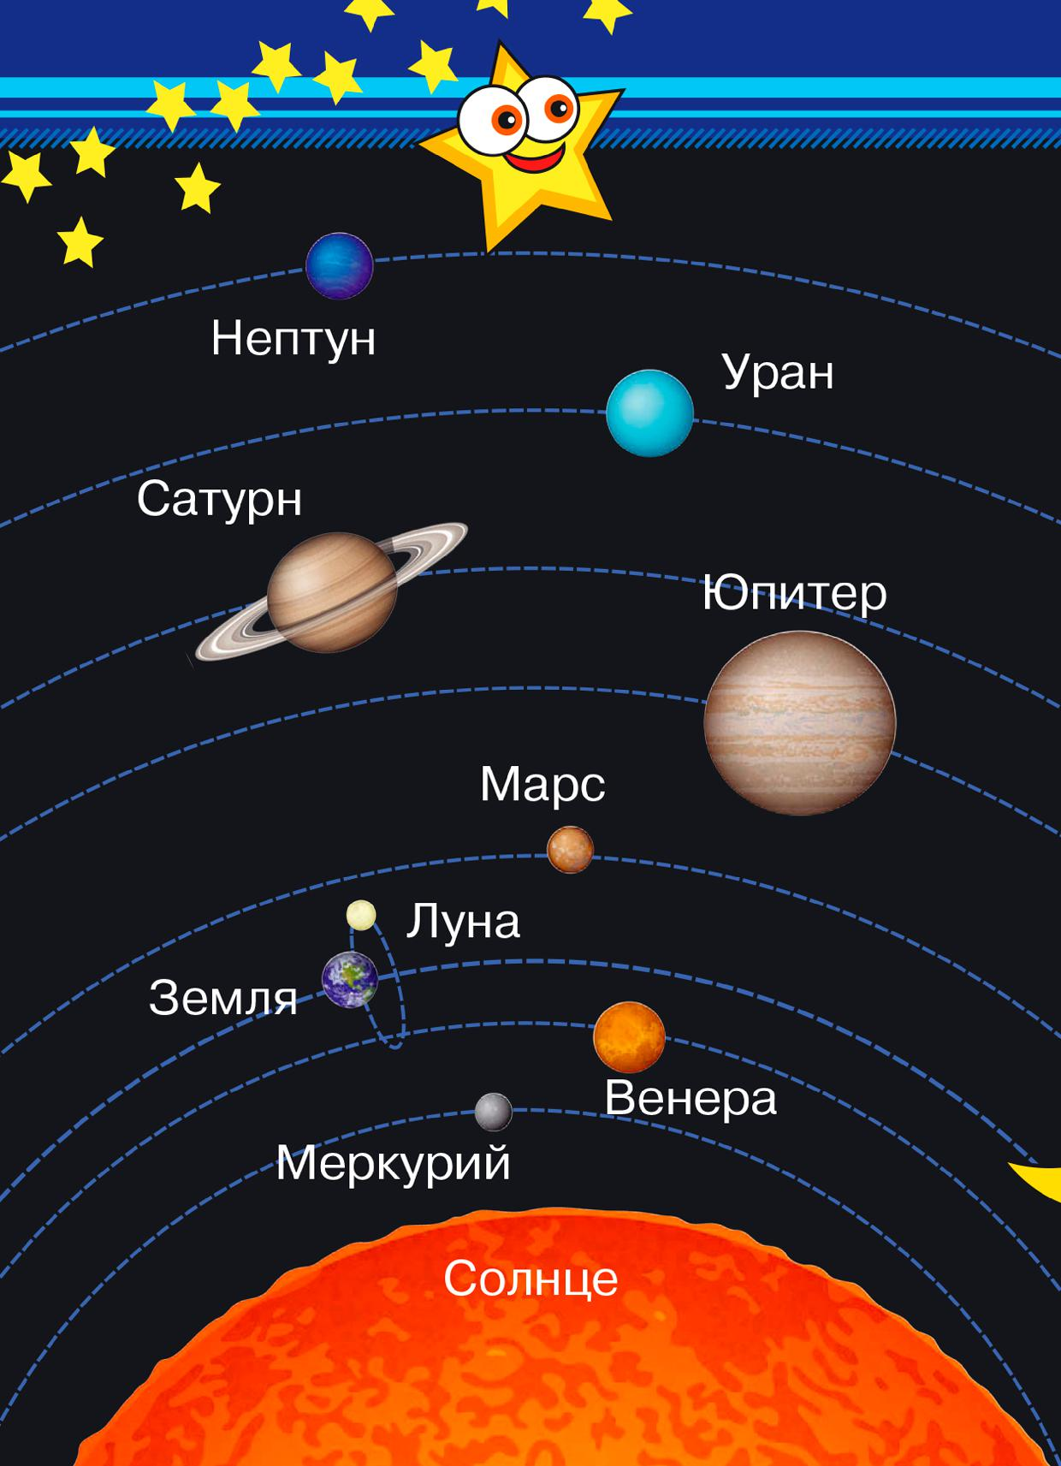

Slide 33
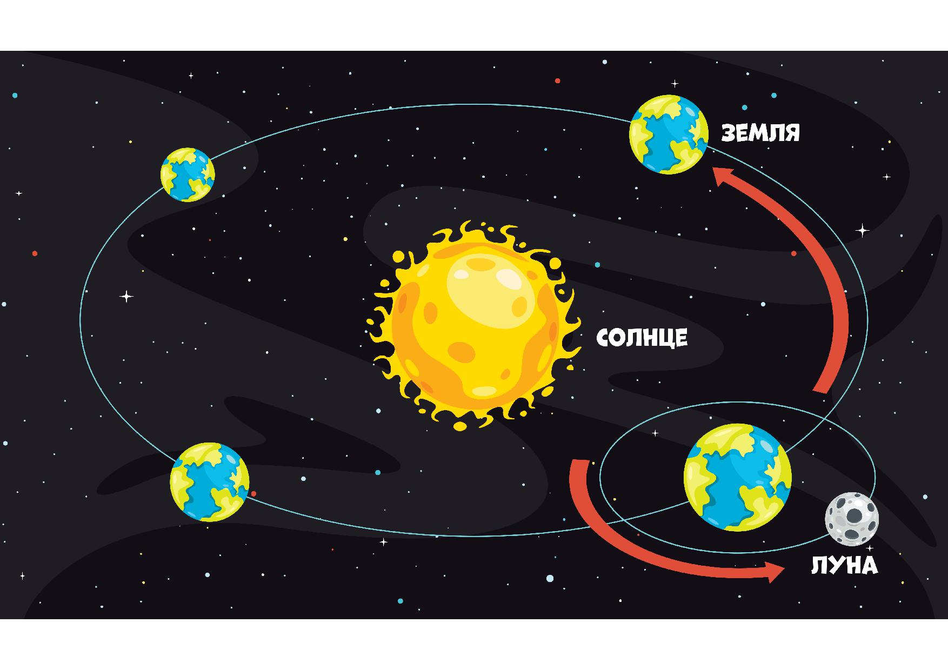

Slide 34
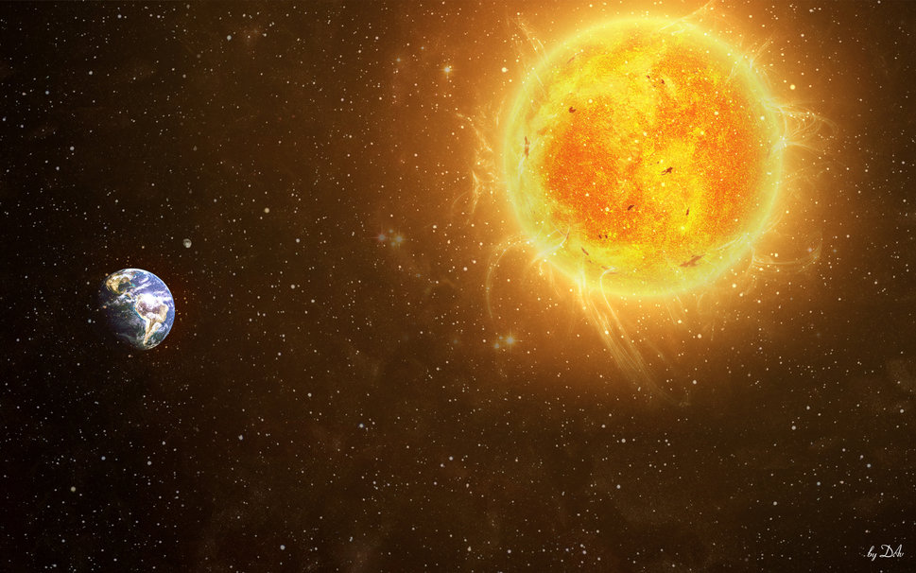

Slide 36
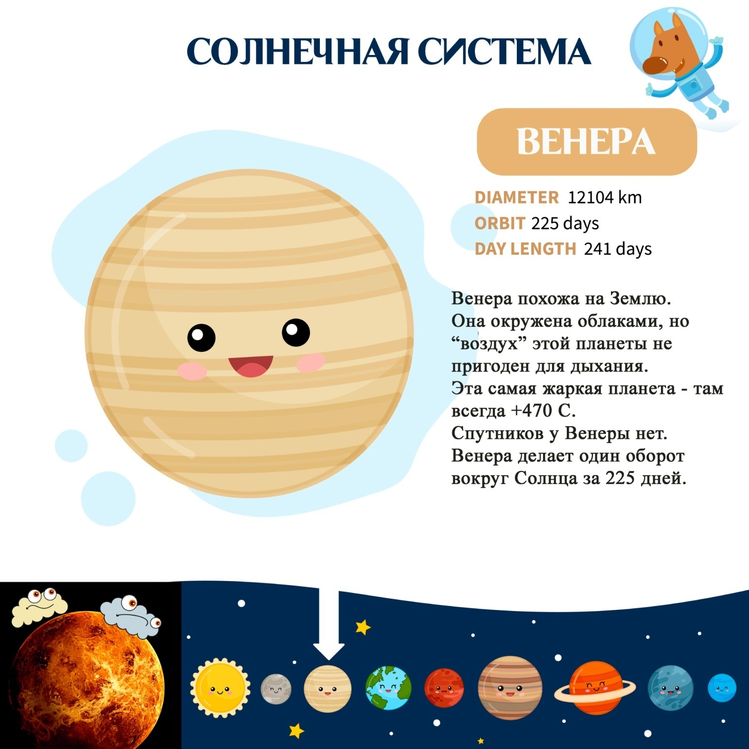

Slide 39
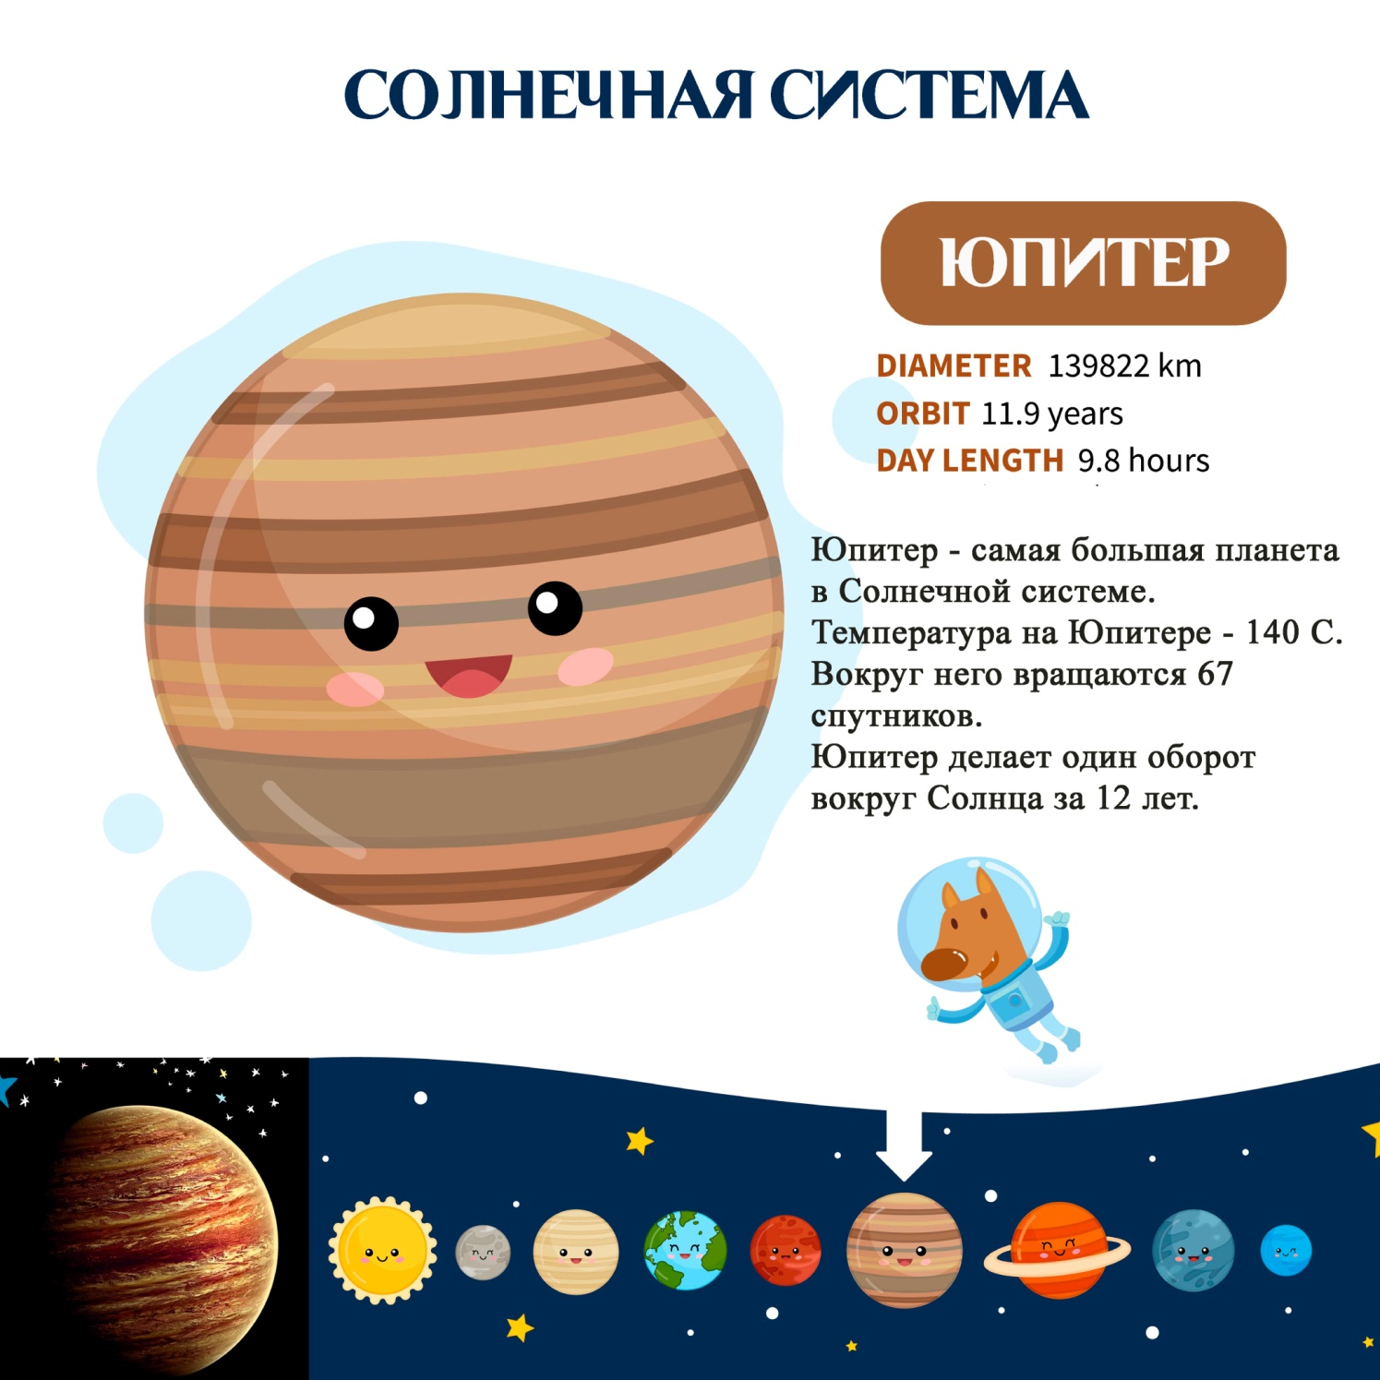

Slide 40
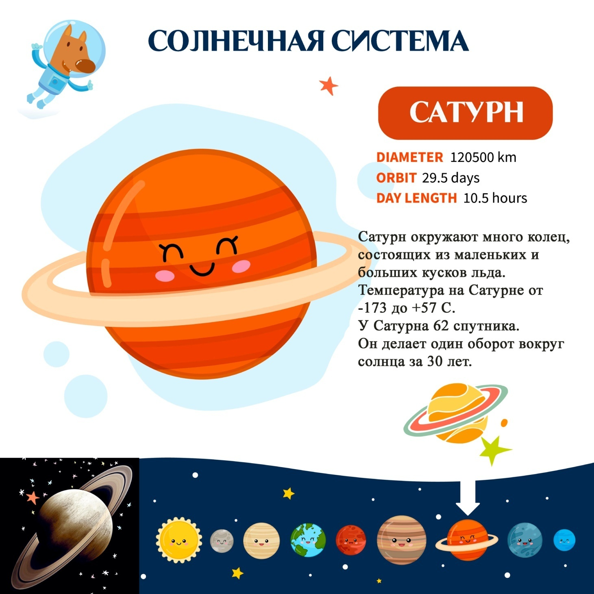

Slide 41
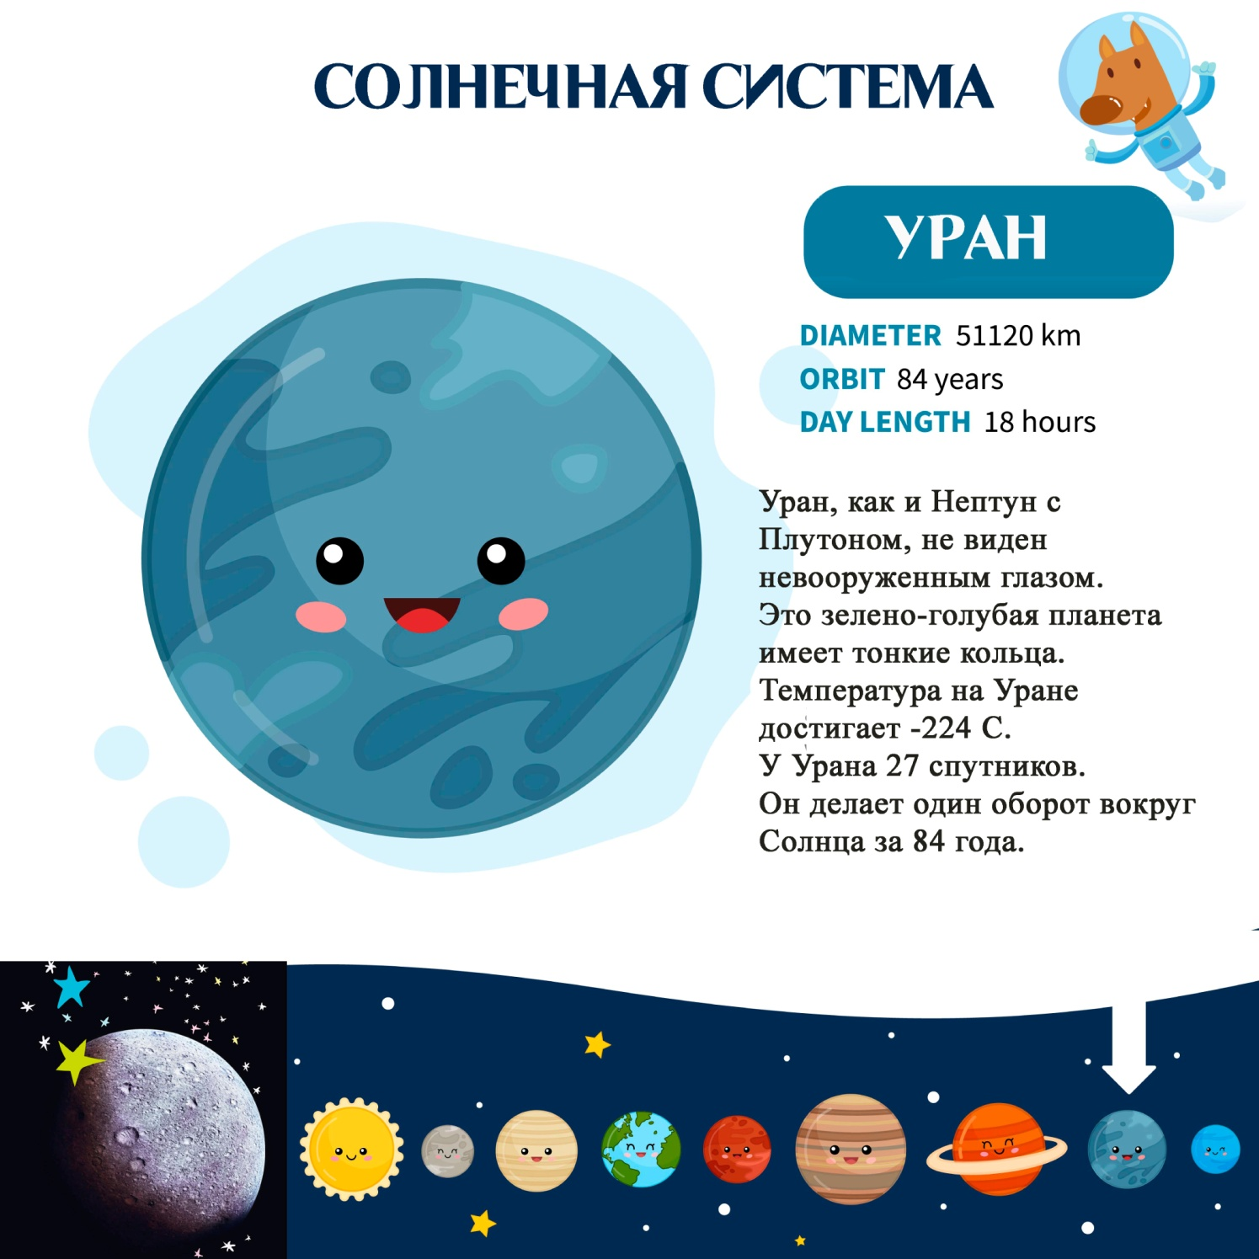

Slide 42
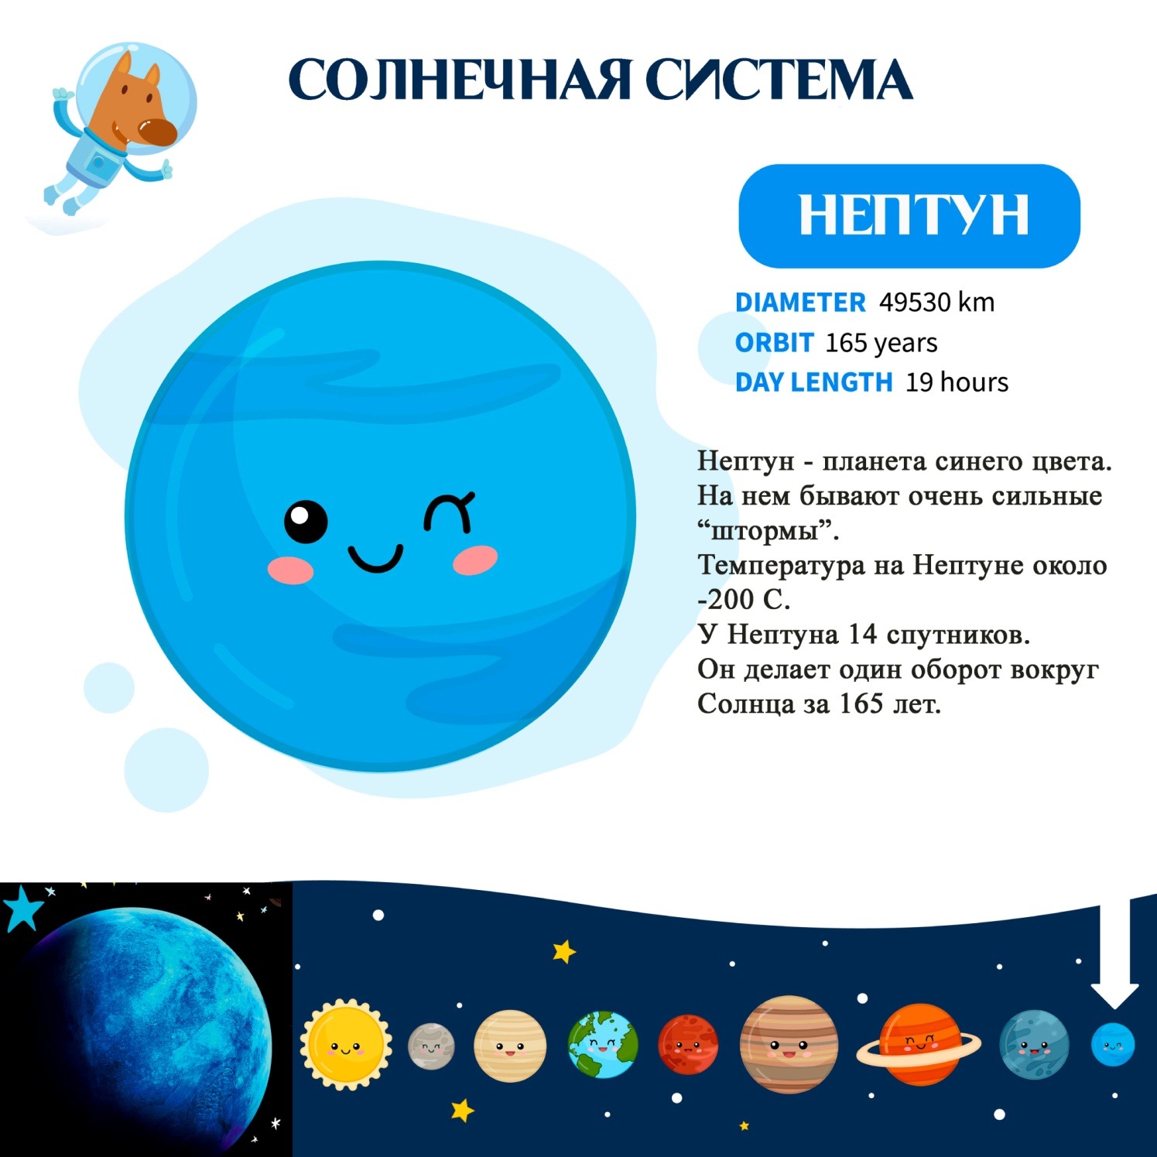

Slide 44
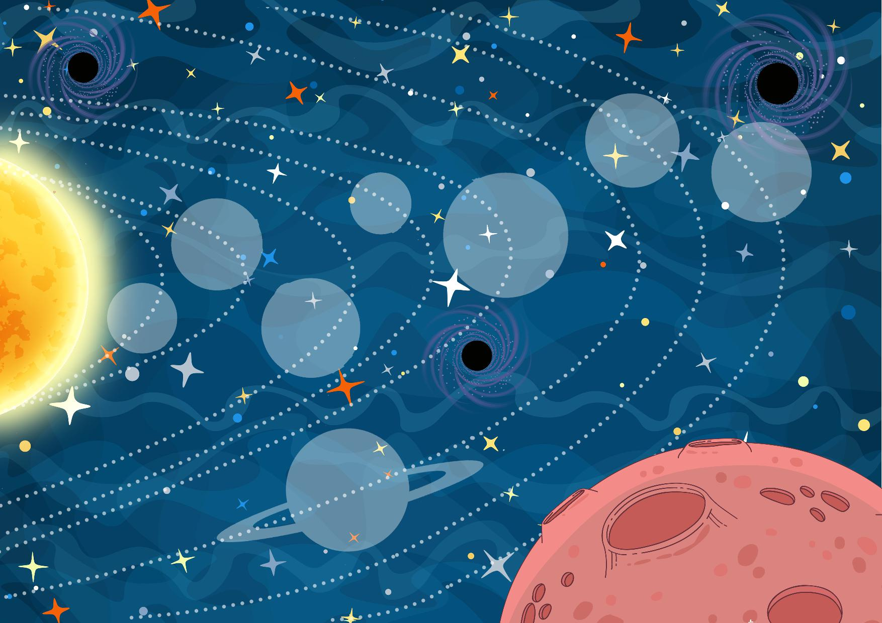
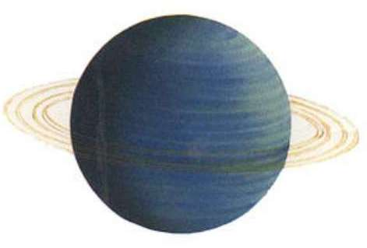
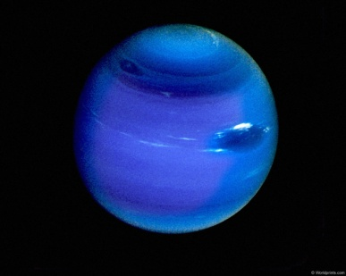
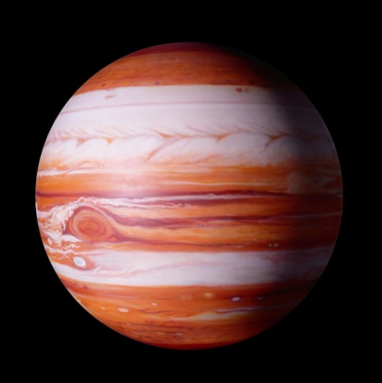
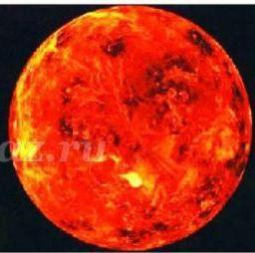
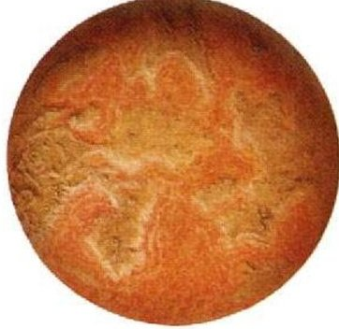
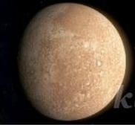
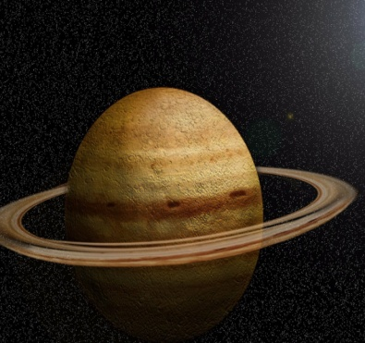

Slide 45
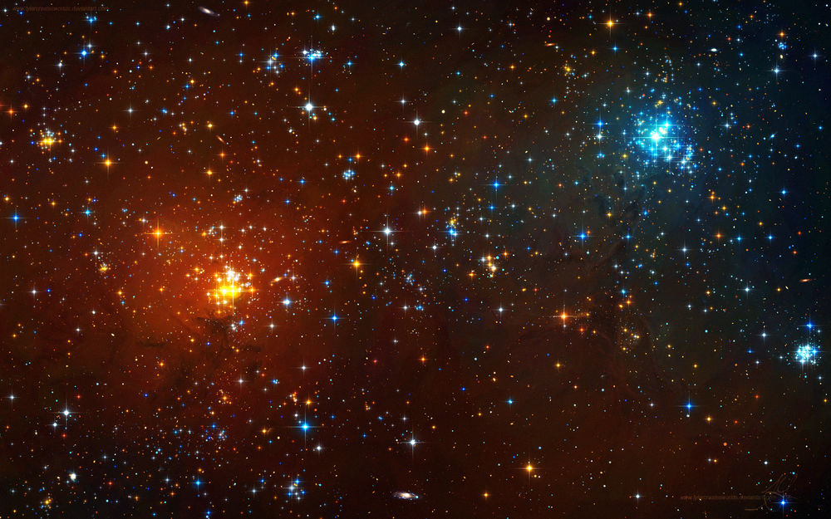
Звёздное небо

Slide 46
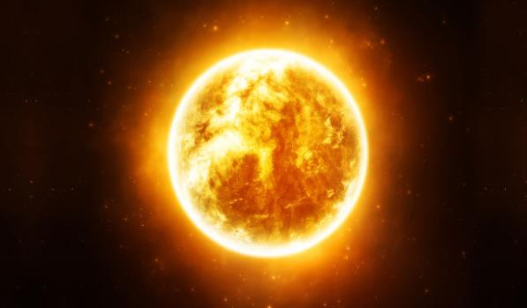
Солнце – это…
одна из звёзд

Slide 47
Есть звёзды – гиганты, а есть
звёзды – карлики.
Звезда-гигант
Звезда-карлик

Slide 48
Созвездие – это группа наиболее ярких,
заметных на тёмном небе звёзд. Они напоминали людям различные предметы, животных, мифических героев, за что получили свои названия.

Slide 49
Созвездие Большая Медведица

Slide 50
Чёрная дыра в космосе

Slide 51
Комета

Slide 52
Астероиды

